Slide 1
Análise dia 15 de maio de 2014

Slide 2
Notícias
Climatempo: Muita chuva em Salvador (BA)
16 de maio de 2014 às 02:39 por Valdir Herrmann
Um núcleo de nuvens bastante carregado se formou sobre a região de Salvador na noite da quinta-feira e se intensificou ainda mais nesta madrugada de sexta-feira. A chuva que começou com fraca intensidade por volta de 21h ganhou cada vez mais força e na desta sexta-feira a região do aeroporto registra chuva moderada e por vezes forte. Pelas medições do INMET (Instituto Nacional de Meteorologia), entre 23 horas de quinta (15) e 06 horas desta sexta-feira, foram acumulados quase 61 milímetros. Em 24 horas (entre 06h de quinta e 6h de sexta) o acumulado estava em 85 milímetros. Maio normalmente é o mê mais chuvoso do ano em Salvador, média histórica de 324,8 mm.
No restante da madrugada da sexta-feira e também ao longo de todo o dia, a capital baiana ainda ficará sujeita a chuvas intensas. A instabilidade deve persistir também no sábado. A partir de domingo as chuvas serão mais passageiras.
Essas áreas de instabilidade estão em fase de enfraquecimento. Ao longo desta sexta-feira a região de Salvador ainda vai ficar cheia de nuvens, mas não há mais risco de temporais.

Slide 3
Notícias
Somar: 08:00hs
Tempo seco provoca recordes de frio no interior paulista
As cidades mais ao norte de SP tiveram a madrugada gelada A última madrugada amanheceu fria sobre o Estado de São Paulo, principalmente nas cidades em que ficam ao norte paulista. Hoje, o município de Catanduva bateu recorde de frio, a mínima ficou na casa dos 10,8ºC. Em Ribeirão Preto, esta foi a manhã mais fria do ano também com 12ºC e São Carlos com 12,2ºC. “Isso aconteceu por conta da massa de ar seco que manteve o céu aberto na madrugada e possibilitou a perda de energia do solo para a atmosfera” – explica a técnica em meteorologia da Somar, Patrícia Vieira. O tempo seco favorece o aumento da concentração de poluentes e às 7h da manhã já havia qualidade do ar moderada em 12 das 26 estações da Cetesb. A qualidade tende a piorar ao longo do dia. De acordo com a Somar Meteorologia, a quinta-feira será mais um dia de tempo seco na maior parte do Estado paulista.

Slide 4
Notícias
Somar: 11:00hs
Excesso de chuva deixa cidades do Amazonas em alerta máximo e vem mais água por ai
Enquanto a população do centro-sul do país sofre com a seca, o extremo norte do Brasil tem excesso de água. A quinta-feira começou debaixo de chuva entre o norte do Amazonas e Pará, as pancadas também atingem desde o litoral do Maranhão até o Rio Grande do Norte, no Nordeste. Para se ter uma ideia, a maior chuva registrada no território brasileiro nesta última madrugada foi vista em Macau – RN, o volume chegou aos 65,6mm. O excesso de água já causa problemas para os moradores do Amazonas, cerca de 90 mil pessoas foram afetadas pelas enchentes. Nesta semana, a Defesa Civil emitiu alerta máximo em Itacoatiara por causa da cheia do Rio Amazonas. O nível do rio está prestes a atingir a cota histórica de 15,03 metros registrados em 2012. Para este nível ser batido faltam apenas 35 centímetros. As cidades de Boca do Acre e Humaitá, interior do Amazonas, decretaram Estado de Calamidade e pelo menos 19 municípios estão em situação de emergência. Atualmente, as precipitações estão concentradas sobre o norte do Pará, Amapá e Roraima. Fato que é comum para esta época do ano. E desta vez, essas chuvas vão afetar os rios Negro e Solimões. Chuva forte também atinge o oeste do MT e MS, mas está precipitação não é comum para esta época do ano Não é só no Norte do país que tem excesso de água. Chove muito em alguns pontos do Centro-Oeste também, o que não é comum para esta época do ano. A precipitação não dá trégua ao oeste do Mato Grosso e Mato Grosso do Sul. Para se ter uma ideia, apenas nesta madrugada choveu o normal para o mês inteiro em Corumbá - MS, o volume chegou aos 50mm em apenas 24 horas.

Slide 5
Imagens de satélite
http://satelite.cptec.inpe.br/acervo/goes.formulario.logic?i=br

Slide 7
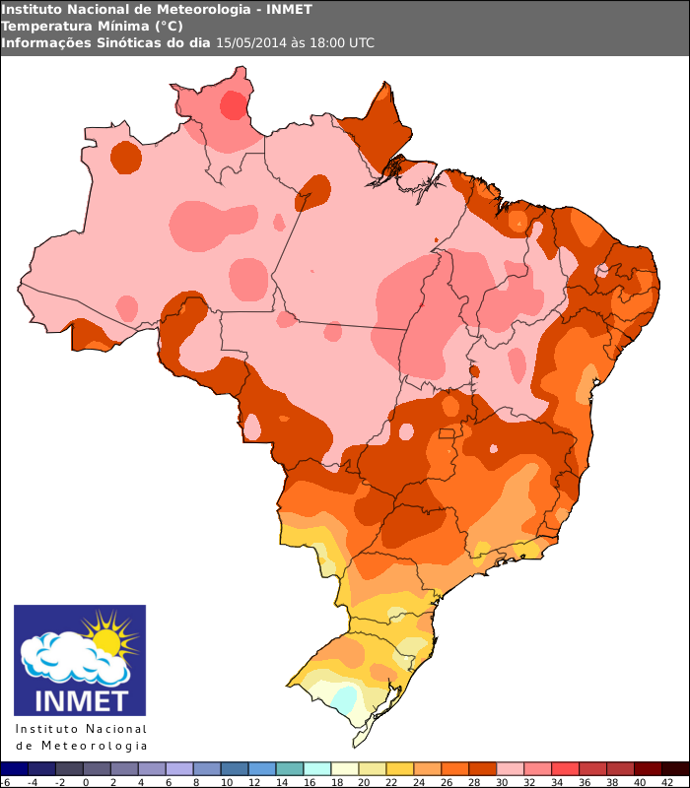

Slide 8
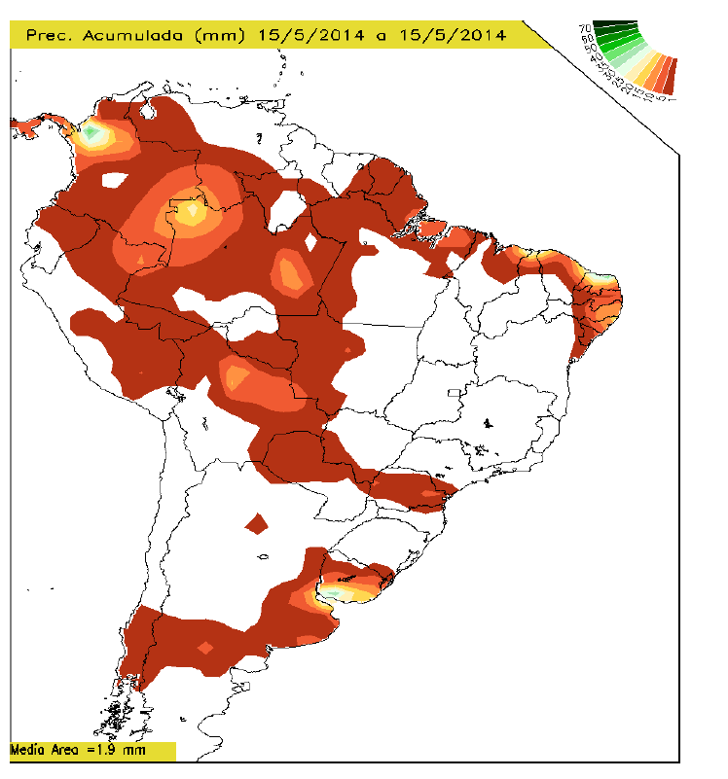

Slide 9
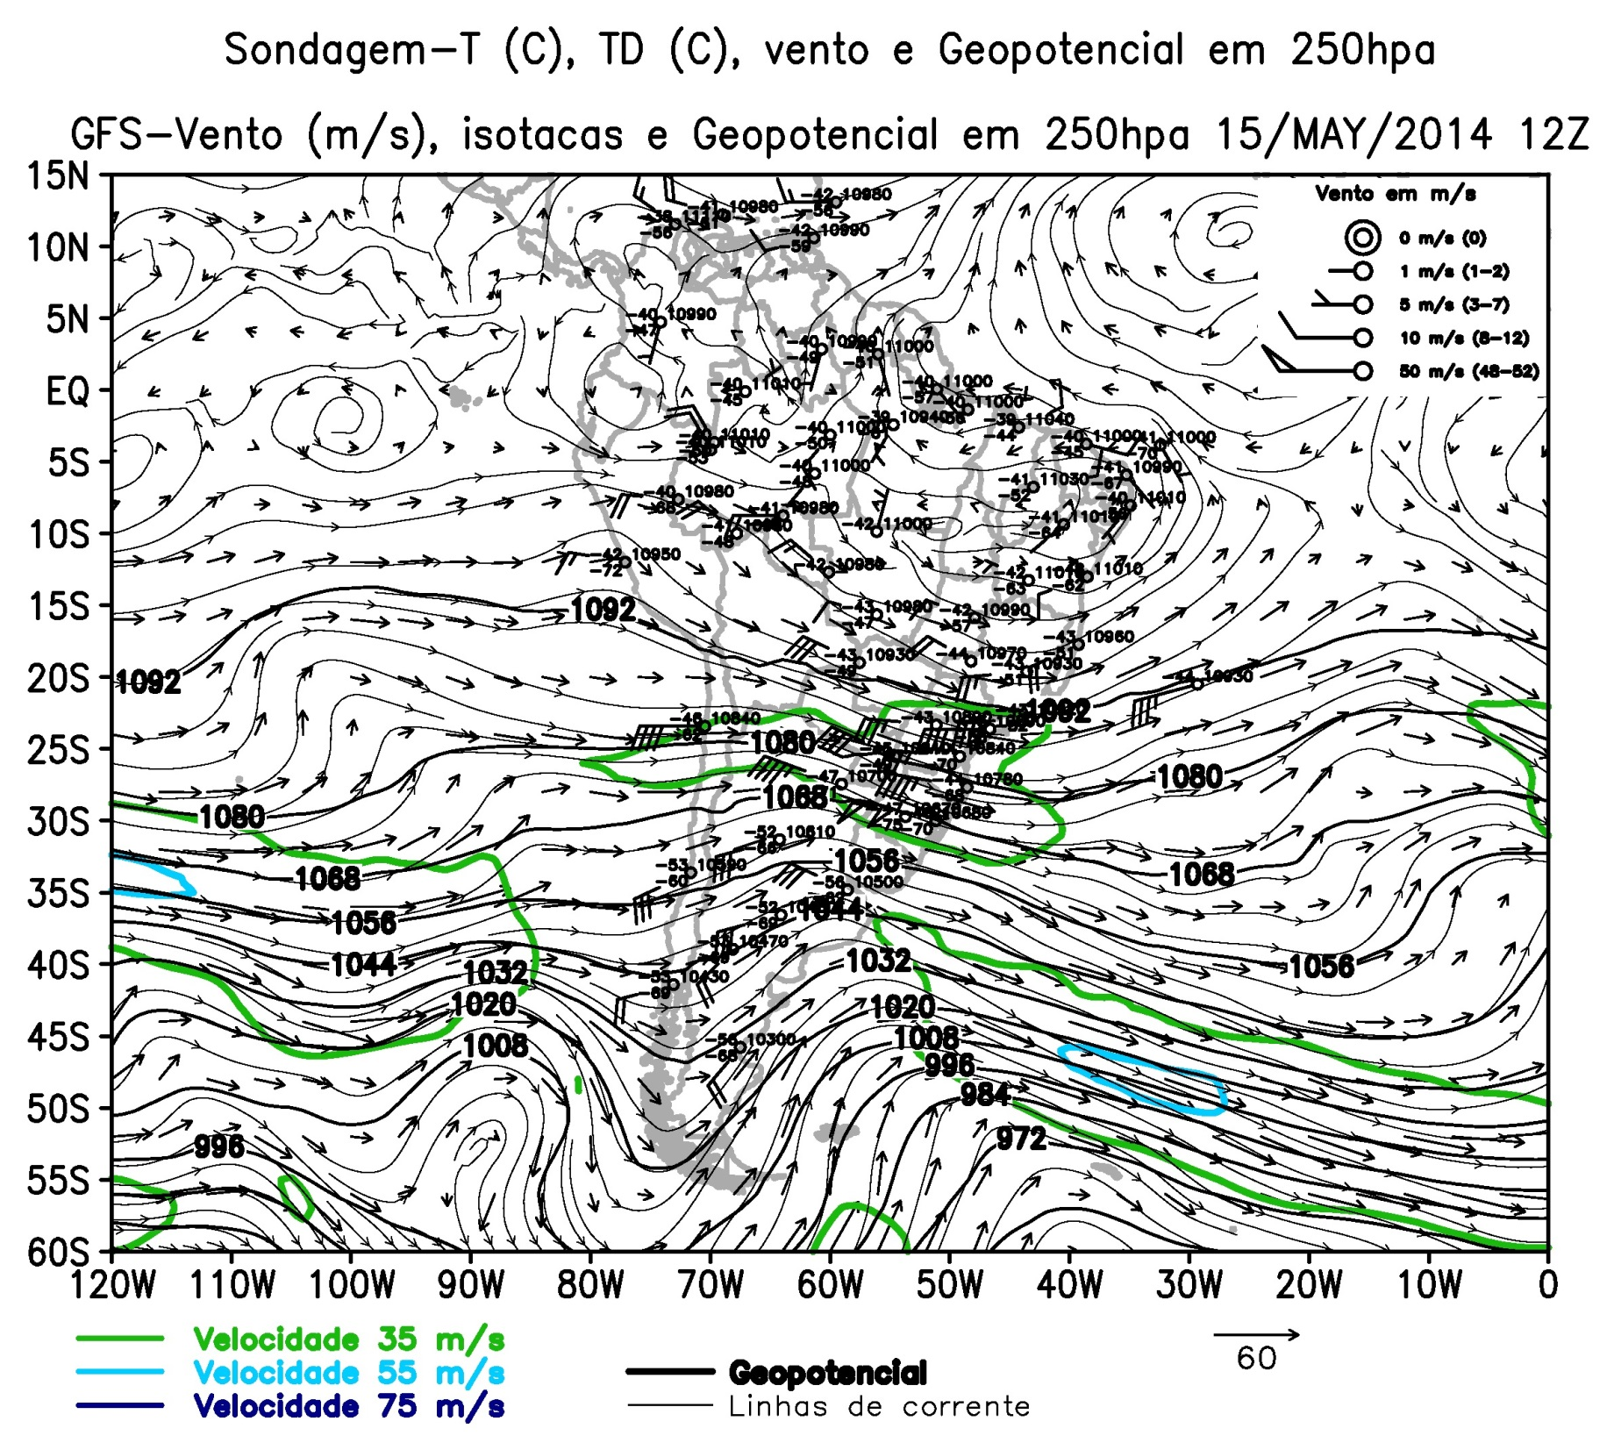

Slide 10
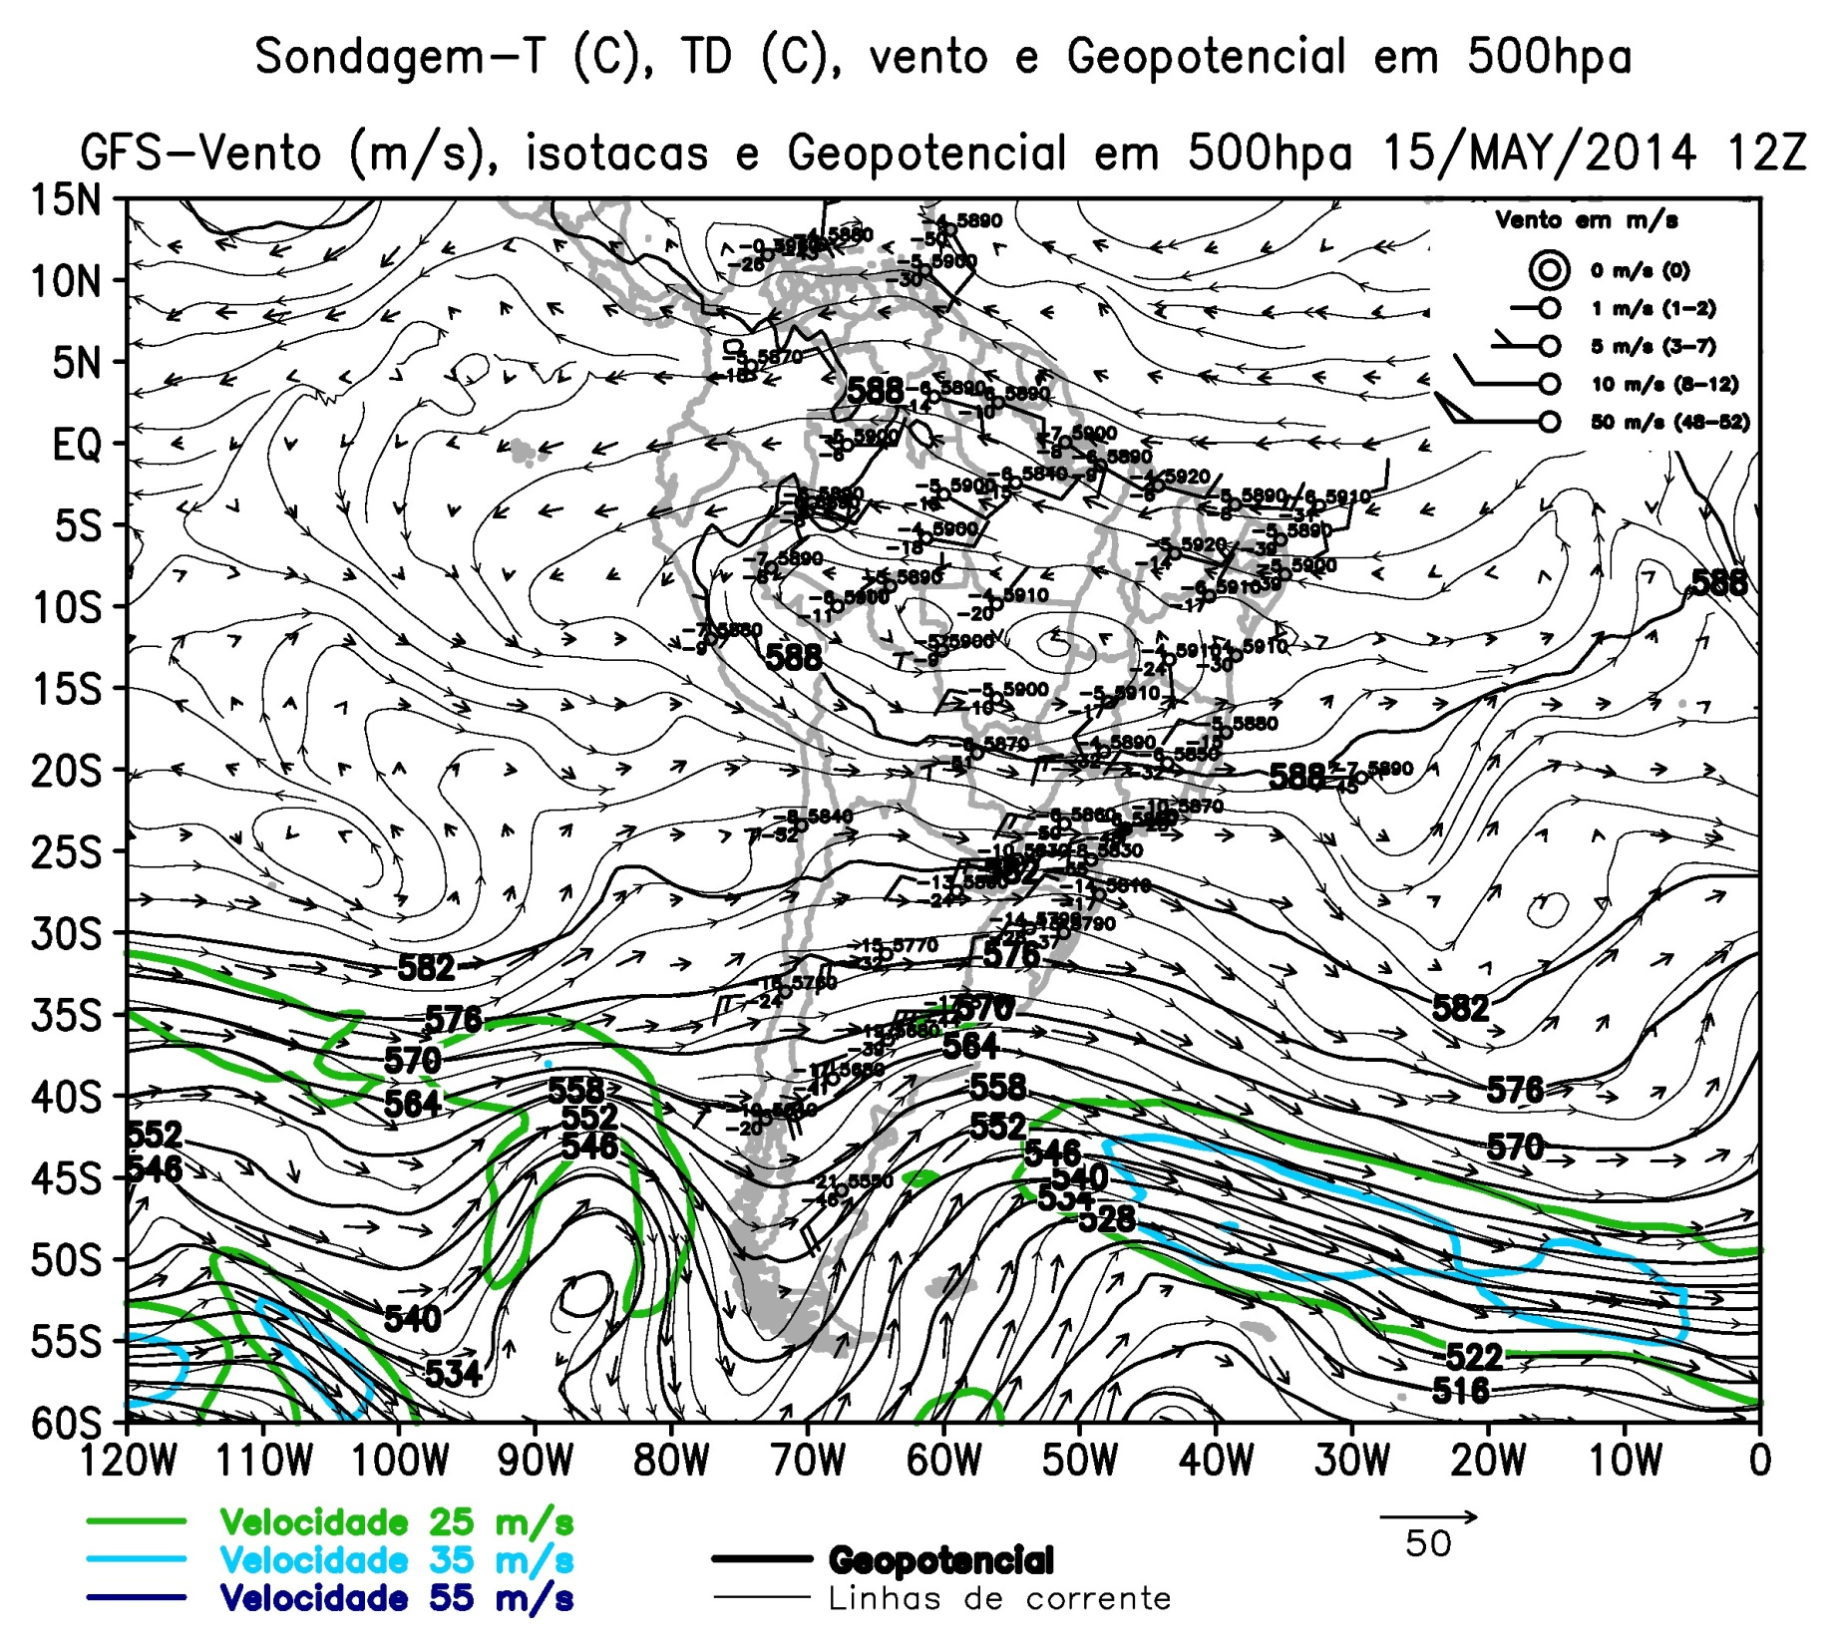

Slide 11
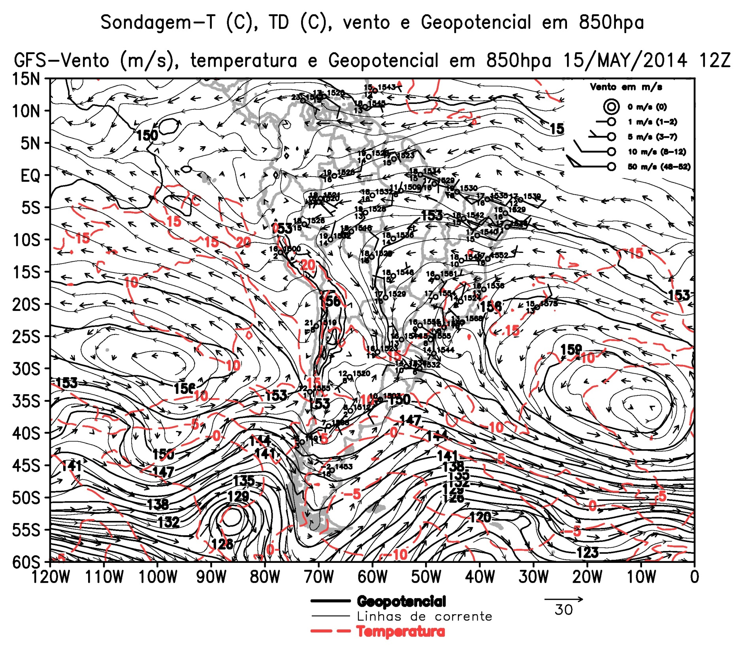

Slide 12
